Slide 1
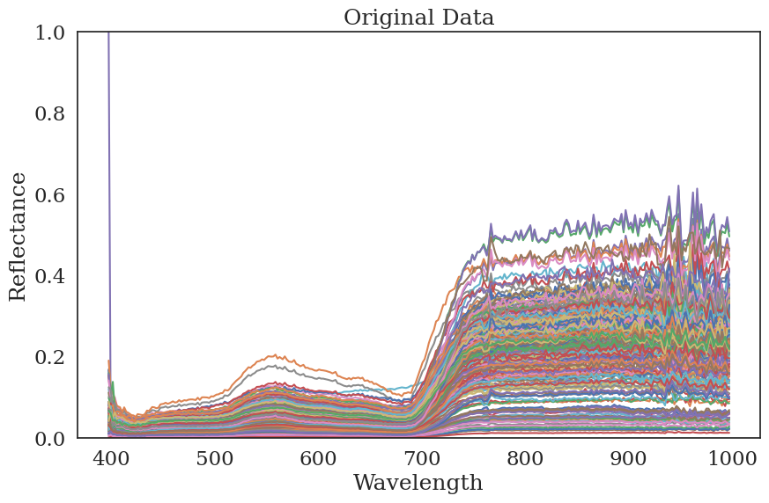
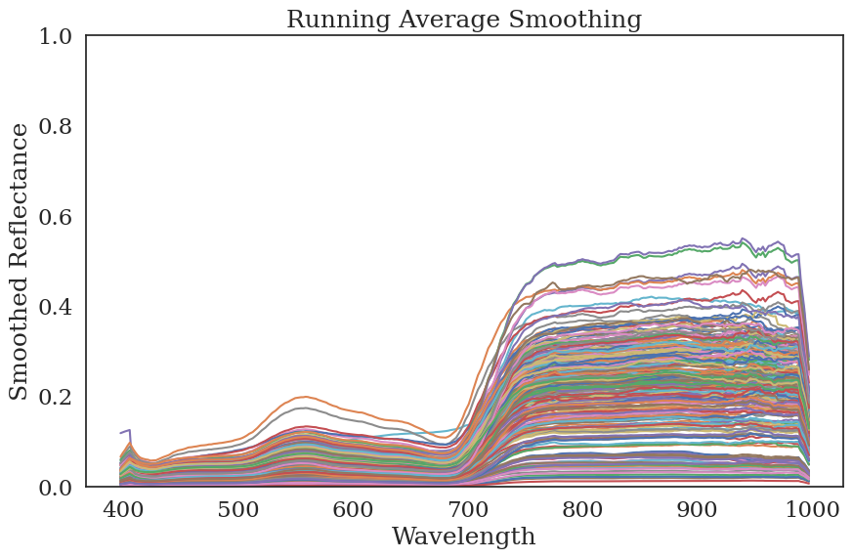


Slide 2
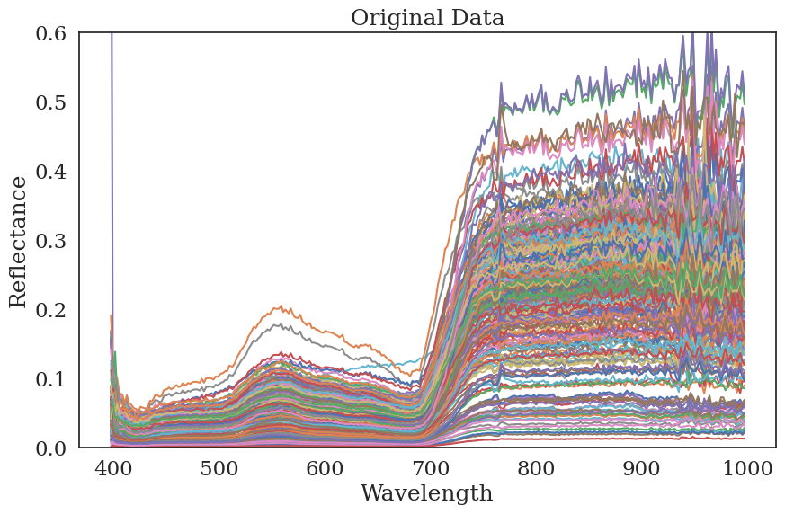
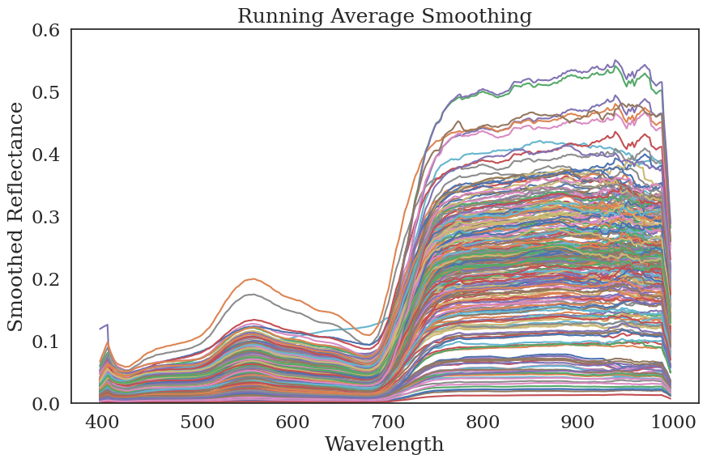


Slide 3
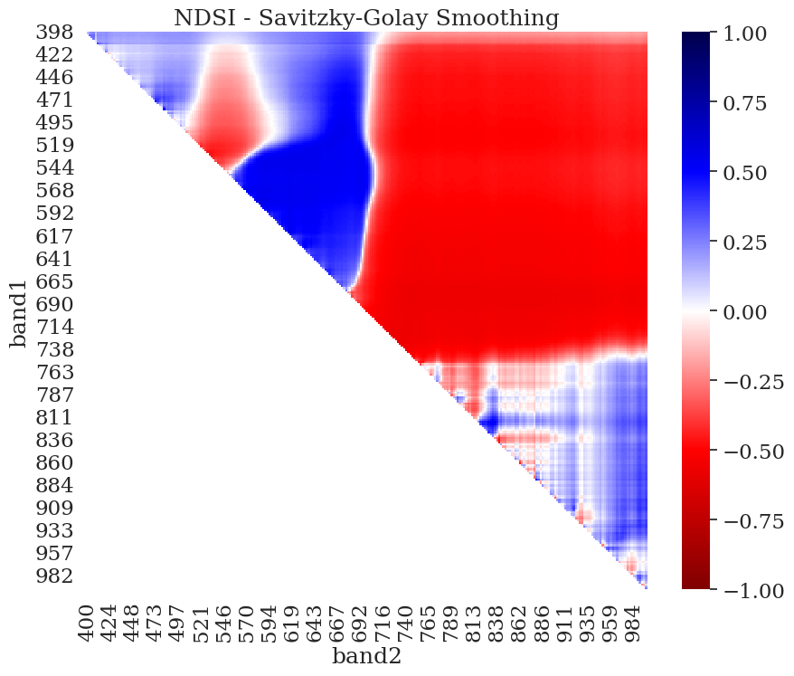


Slide 4
האם אפשר לחזות את ערכי LWP בהסתמך על ההחזר הספקטרלי?

Slide 5
Linear Regression
530-623,676-750,620-940,519-750,605-709
Features | R² | RMSE
530-623 | 0.307363 | 0.742912
530-623, 680-750 | 0.345473 | 0.722185
530-623, 680-750, 660-940 | 0.352535 | 0.718278
530-623, 680-750, 660-940, 519-750 | 0.352697 | 0.718188
530-623, 680-750, 660-940, 519-750, 605-709 | 0.394524 | 0.694597

Slide 6
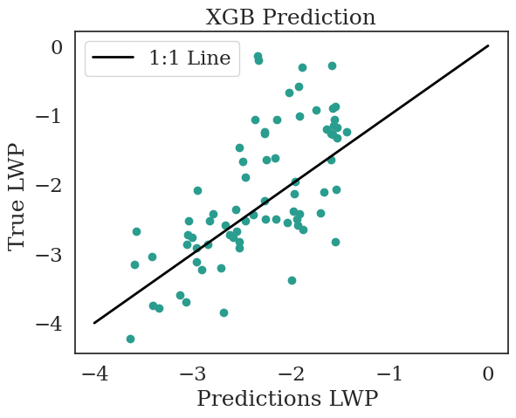
Test Set Results
 | MAE | MSE | RMSE | R² | RPD
RF | 0.586715 | 0.553266 | 0.743818 | 0.401015 | 1.300908
SVR | 0.575731 | 0.598717 | 0.773768 | 0.351808 | 1.250555
XGB | 0.581682 | 0.553594 | 0.744039 | 0.400660 | 1.300522
Avg | 0.579475 | 0.547396 | 0.739862 | 0.407371 | 1.307865

Slide 7
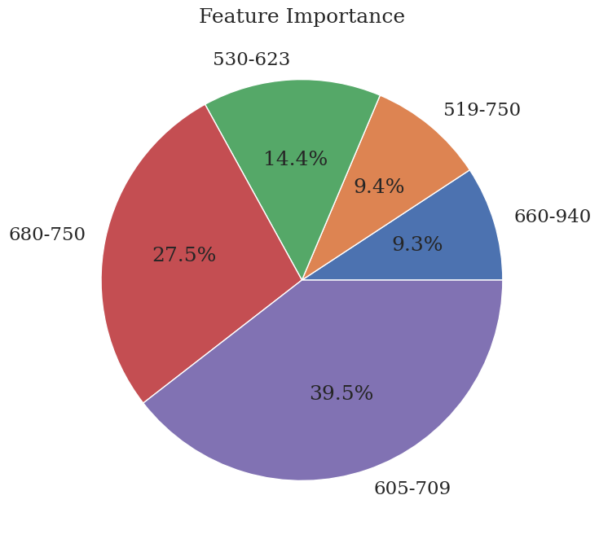
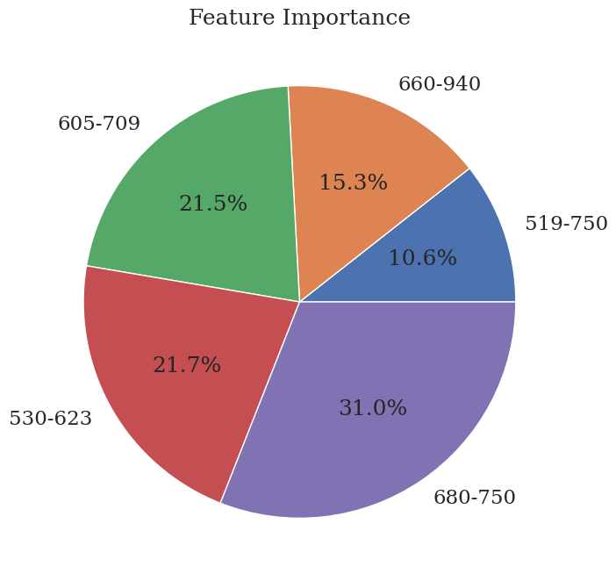
XGB
RF

Slide 8
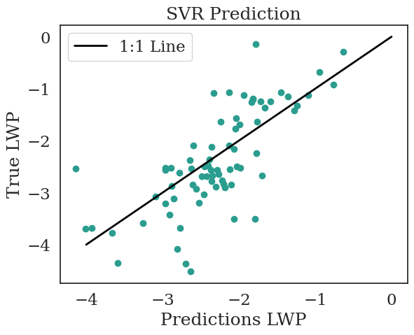
Model 2 – VI, Species
Test set
 | MAE | MSE | RMSE | R² | RPD
RF | 0.585762 | 0.549629 | 0.741370 | 0.417459 | 1.319141
SVR | 0.503117 | 0.445368 | 0.667359 | 0.527964 | 1.465436
XGB | 0.566598 | 0.501658 | 0.708278 | 0.468302 | 1.380772
Avg | 0.522377 | 0.449614 | 0.670533 | 0.523463 | 1.458499

Slide 9
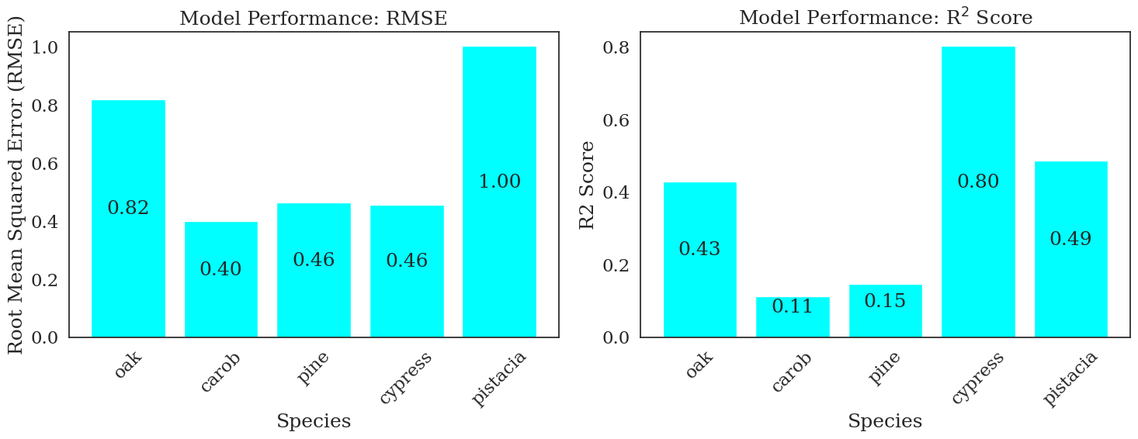

Slide 10
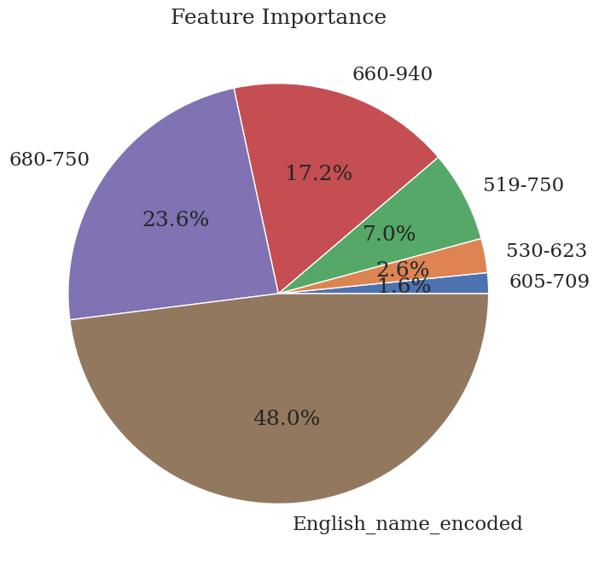
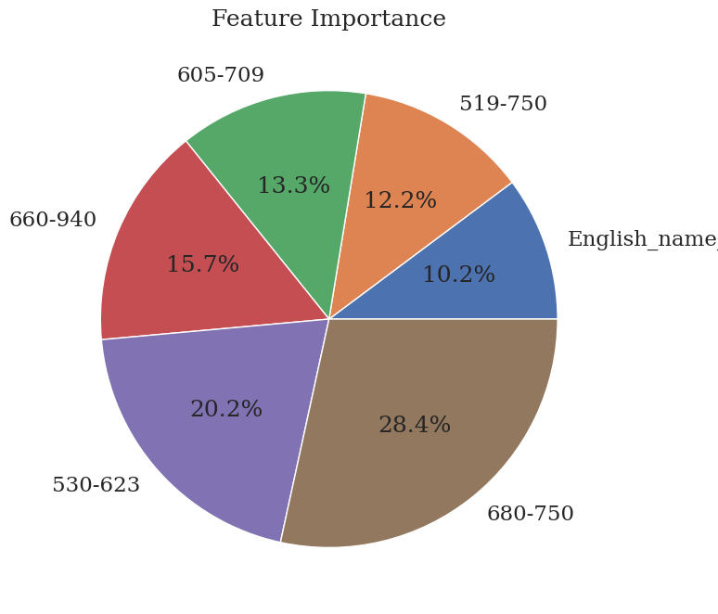
SVM
RF

Slide 11
האם אפשר לזהות את העצים שקיבלו טיפול יובש בעזרת ההחזר הספקטרלי?

Slide 12
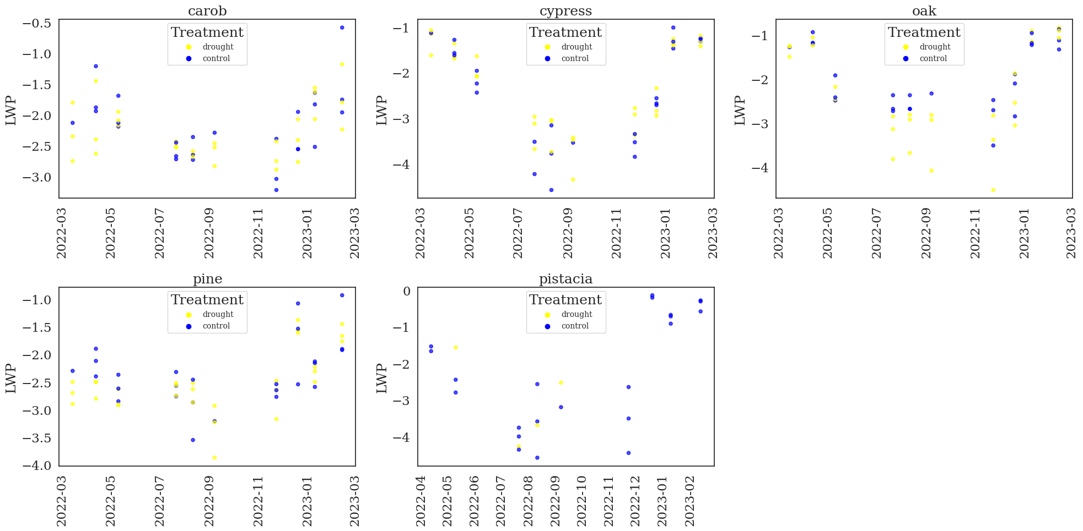
Ttest between treatments LWP per Species

Slide 13
Species | Season | p value LWP | p value Tr | p value A
cypress | Spring | 0.471809 | 0.994199 | 0.279466
cypress | Summer | 0.062973 | 0.910389 | 0.642206
cypress | Autumn | 0.558507 | NaN | NaN
cypress | Winter | 0.866084 | NaN | NaN
oak | Spring | 0.834718 | 0.127195 | 0.428035
oak | Summer | 0.009303 | 0.026123 | 0.101051
oak | Autumn | 0.151687 | NaN | NaN
oak | Winter | 0.922722 | NaN | NaN
pine | Spring | 0.015725 | 0.249072 | 0.927704
pine | Summer | 0.559258 | 0.702507 | 0.274550
pine | Autumn | 0.375812 | 0.797798 | 0.577658
pine | Winter | 0.886176 | 0.904754 | 0.164740
carob | Spring | 0.148300 | 0.336290 | 0.021614
carob | Summer | 0.675926 | 0.089066 | 0.117401
carob | Autumn | 0.690230 | NaN | NaN
carob | Winter | 0.877787 | NaN | NaN
pistacia | Spring | NaN | NaN | NaN
pistacia | Summer | 0.766281 | NaN | NaN
pistacia | Autumn | NaN | NaN | NaN
pistacia | Winter | NaN | NaN | NaN

Slide 14
Ttest between treatments Tr per Species
Species | p-value Before 09-2022 | p-value After 09-2022
cypress | 0.936663 | 0.953625
oak | 0.004984 | 0.041045
pine | 0.499546 | 0.475524
carob | 0.083721 | 0.091023
pistacia | 0.314029 | 0.623498

Slide 15
Ttest between treatments A per Species
Species | p-value Before 09-2022 | p-value After 09-2022
cypress | 0.408627 | 0.165400
oak | 0.571738 | 0.248990
pine | 0.985504 | 0.115837
carob | 0.038013 | 0.715649
pistacia | 0.723995 | 0.355681

Slide 16
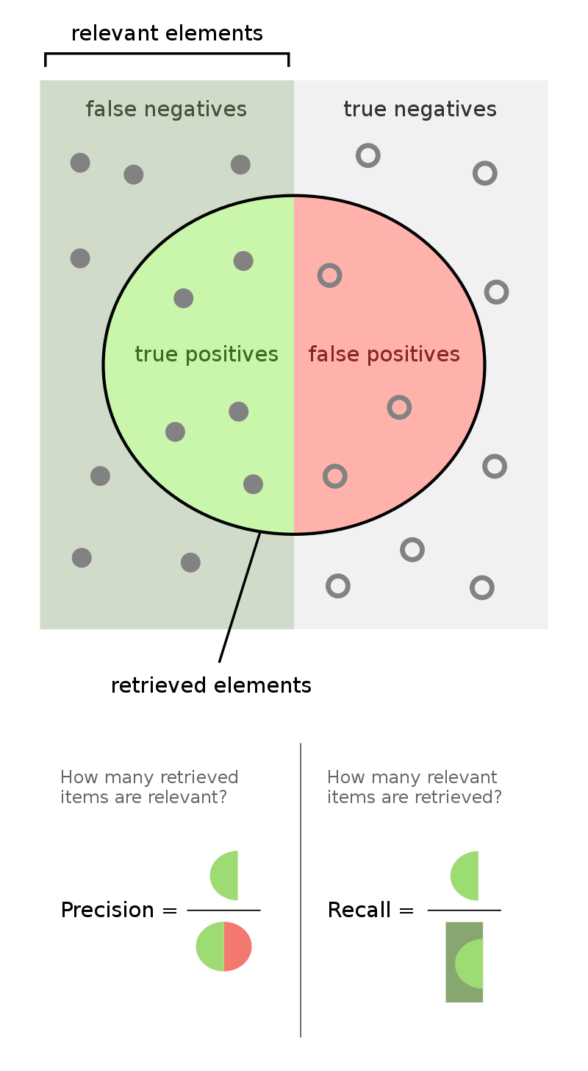
Treatment Classification
Input: N bands + Species
Output: Treatment
N | 5 (55) | 7 (40) | 8 (35) | 10 (28) | 15 (19)
Accuracy | 0.797 | 0.878 | 0.783 | 0.770 | 0.608
Recall | 0.797 | 0.878 | 0.783 | 0.770 | 0.608
Precision | 0.802 | 0.878 | 0.786 | 0.771 | 0.618
F1 Score | 0.795 | 0.878 | 0.782 | 0.769 | 0.600
Notes:
N הוא המספר של הערוצים שבו עשיתי ממוצע והסוגריים זה כמה ערוצים מדובר כולל המין
לעשות feature importance
לעשות את זה בערוצים של סנטינל.
Ttest per species and 3 dates seperatly.
לערבב את הTrain –Test.
GA-PLSR ל LWP

Slide 17
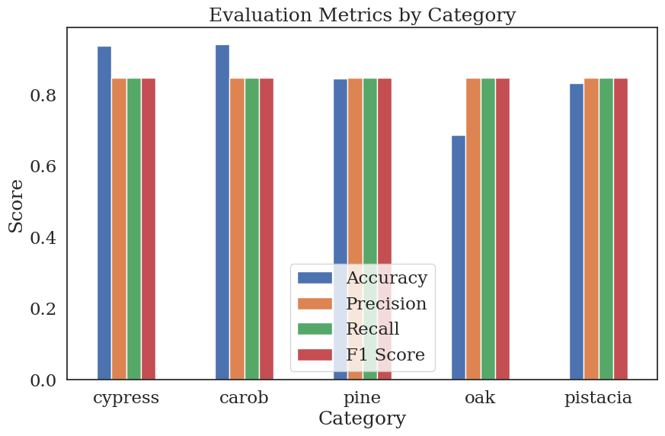
Treatment Classification
N =7

Slide 18
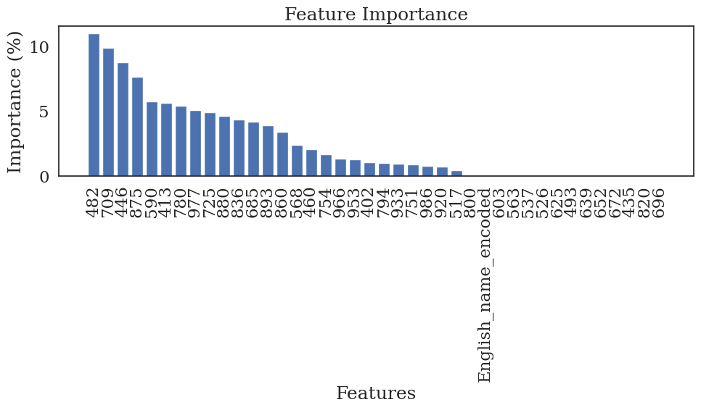
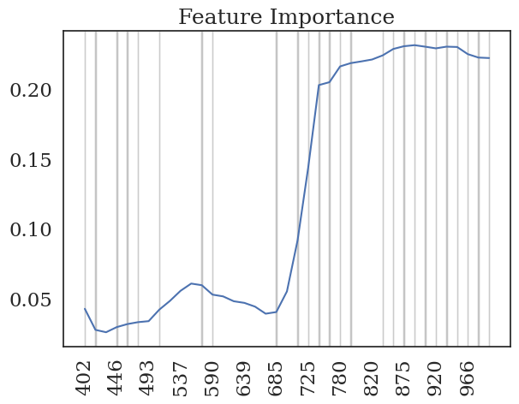
Top 28 Bands
Notes:
לקחתי את N=7 והפעלתי feature importance. לקחתי את כל מי שמעל 0.1% חשוב ונשארתי עם 28 ערוצים שנתנו תוצאה טובה של 88%.

Slide 19
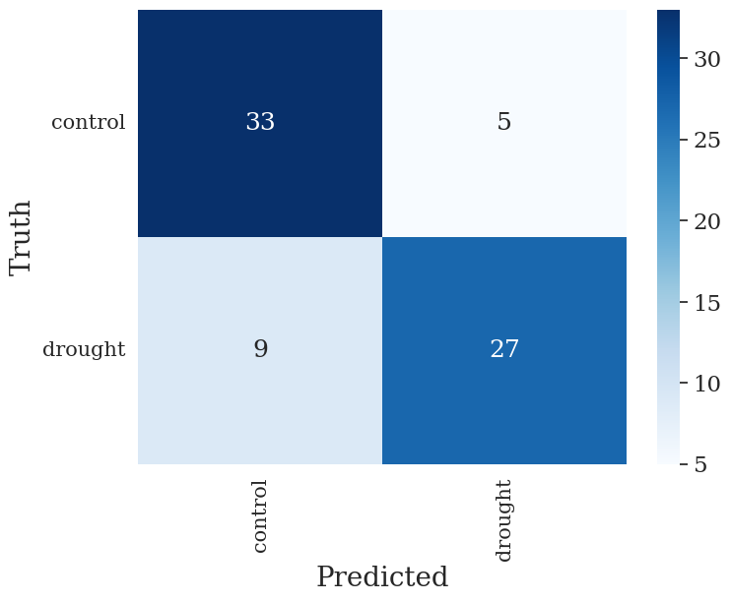
Top 28 Bands
Accuracy: 0.81
Precision: 0.81
Recall: 0.81
f1: 0.80
Notes:
לקחתי את N=7 והפעלתי feature importance. לקחתי את כל מי שמעל 0.1% חשוב ונשארתי עם 28 ערוצים שנתנו תוצאה טובה של 88%.

Slide 20
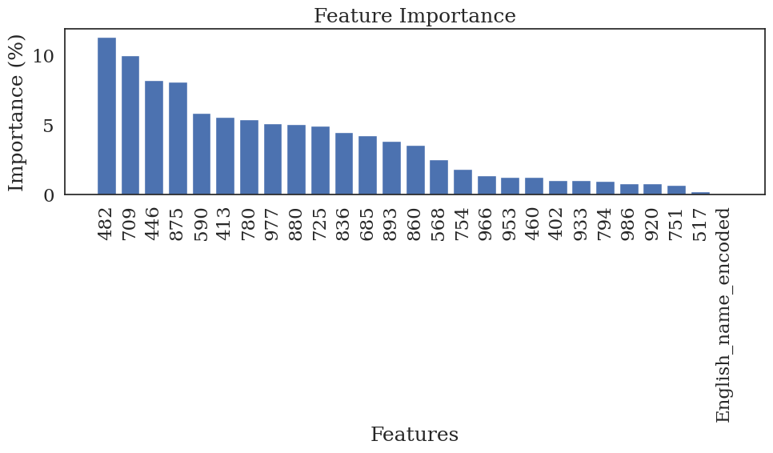
Top 15 Bands
Notes:
לקחתי את N=7 והפעלתי feature importance. לקחתי את כל מי שמעל 0.1% חשוב ונשארתי עם 28 ערוצים שנתנו תוצאה טובה של 88%. אחכ עשיתי שוב feature importance ולקחתי את כל הערוצים שנתנו מעל 2 אחוז – נשארתי עם

Slide 21
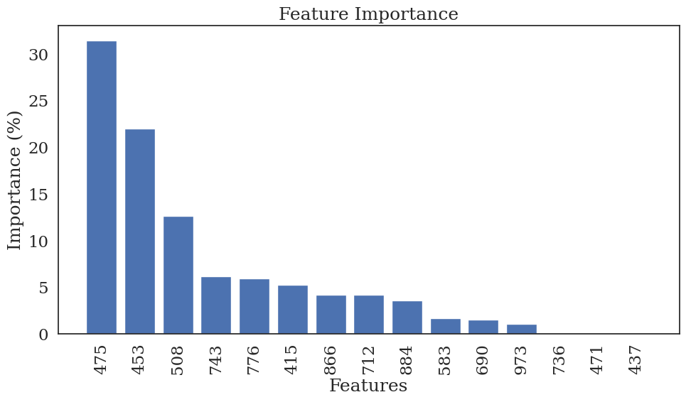
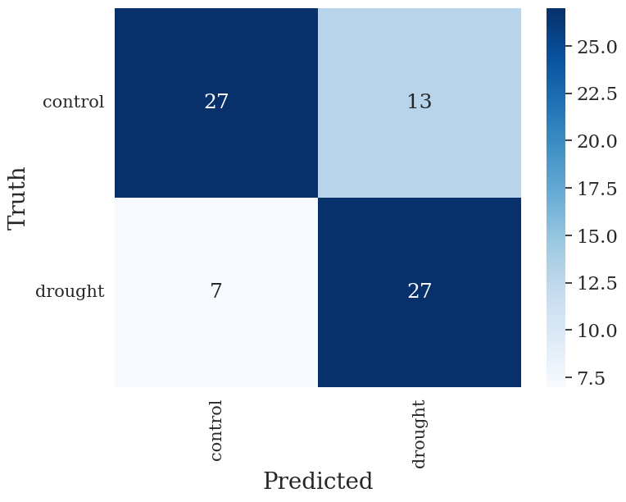
Top 15 Bands
Accuracy: 0.729
Precision: 0.739
Recall: 0.729
f1: 0.729
Notes:
לקחתי את N=7 והפעלתי feature importance. לקחתי את כל מי שמעל 0.1% חשוב ונשארתי עם 28 ערוצים שנתנו תוצאה טובה של 88%. אחכ עשיתי שוב feature importance ולקחתי את כל הערוצים שנתנו מעל 2 אחוז – נשארתי עם 15 ערוצים

Slide 22
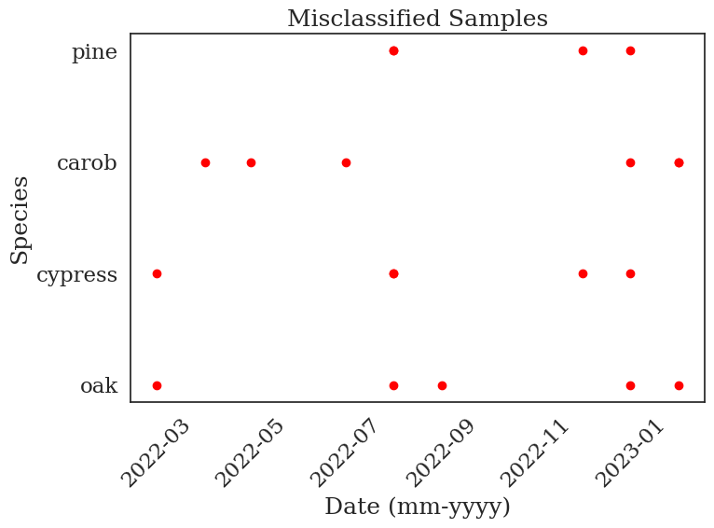
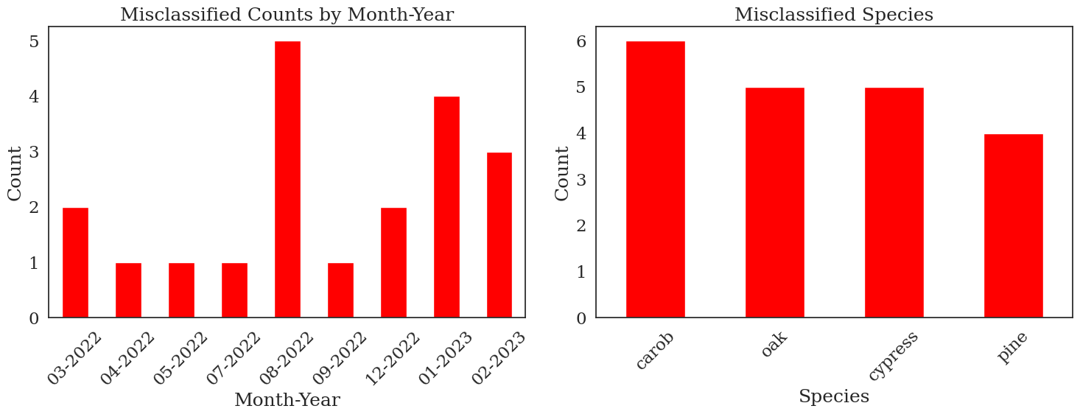
Notes:
מהם התאריכים והמינים שהמודל לא הצליח לסווג בסט המבחן. בגרף העליון יש כמה חופפים ולכם רואים 17 ולא 20

Slide 23
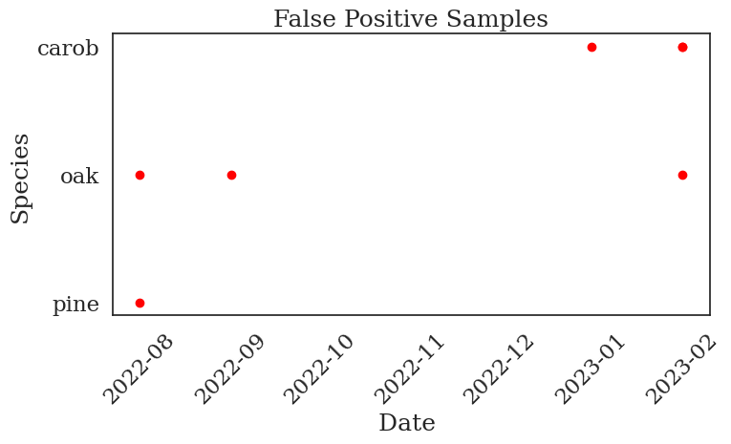
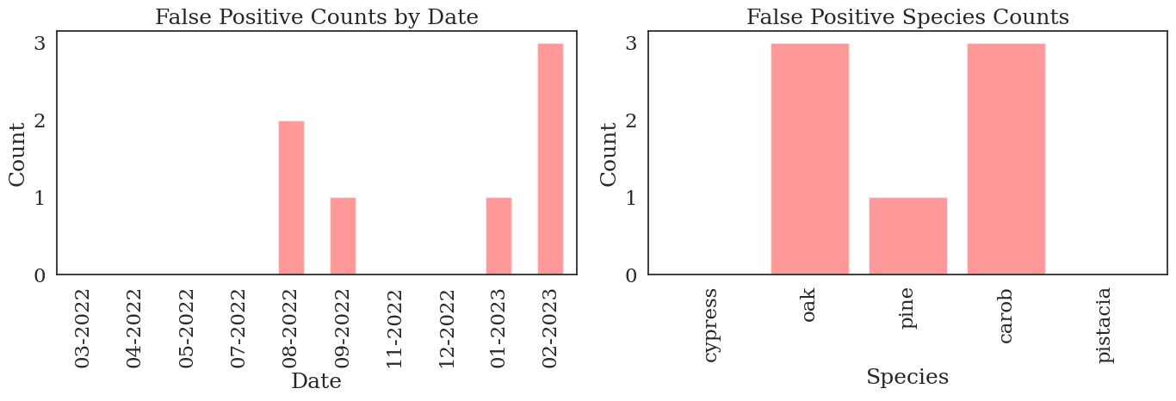
Notes:
כל הדגימות שהמודל סיווג כביקורת אך היו יובש

Slide 24
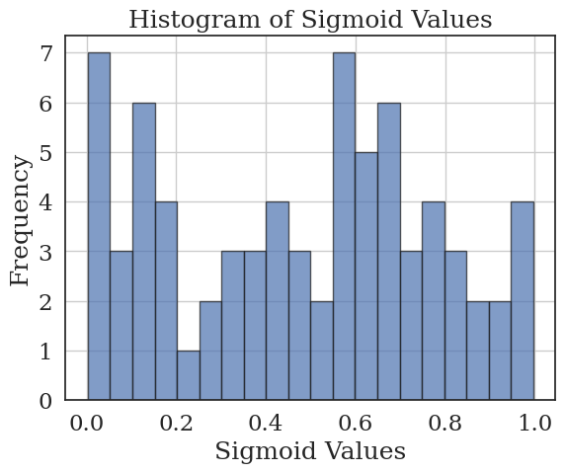
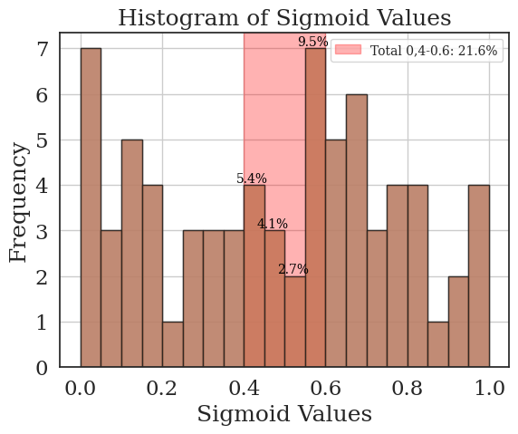
Sigmoid Distribution Test Set

Slide 25
Satellites Summary
 | Planet | Venus | Sentinel-2
Best model | Logistic Regression | SVM | SVM
Accuracy | 0.581 | 0.810 | 0.689
Precision | 0.580 | 0.812 | 0.689
Recall | 0.581 | 0.810 | 0.689
F1 | 0.580 | 0.811 | 0.685

Slide 26
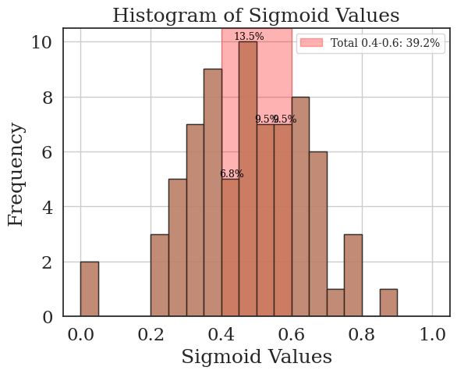
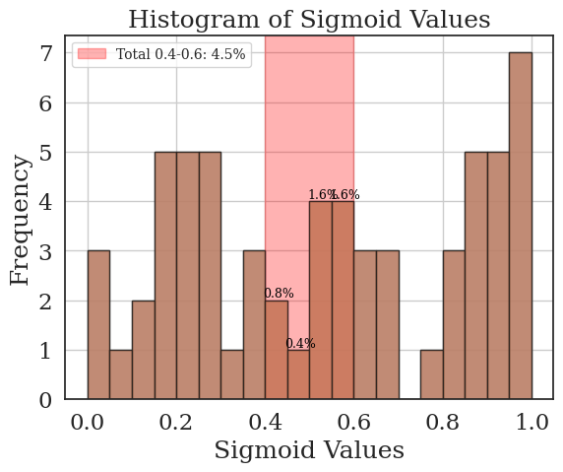
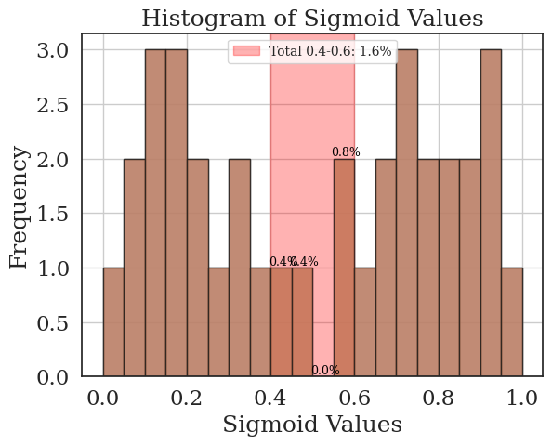
Sigmoid Values Summary
Planet | Venus | Sentinel-2

Slide 27
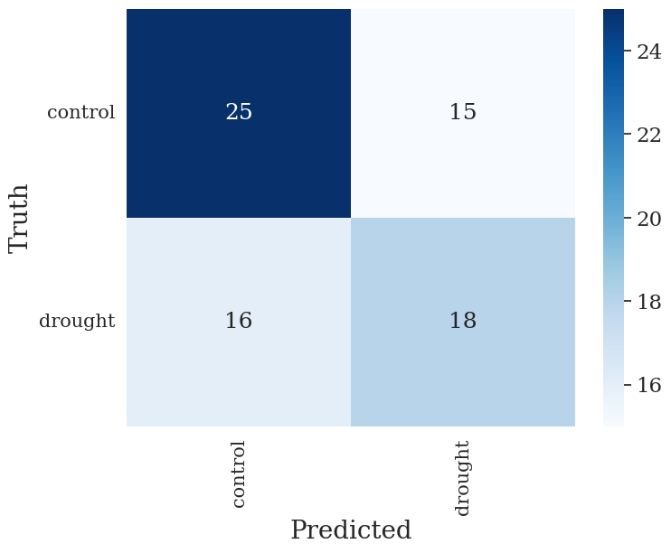
Satellite – Planet (LR)
Test Accuracy: 0.581
Test Precision: 0.580
Test Recall: 0.581
Test f1: 0.580

Slide 28
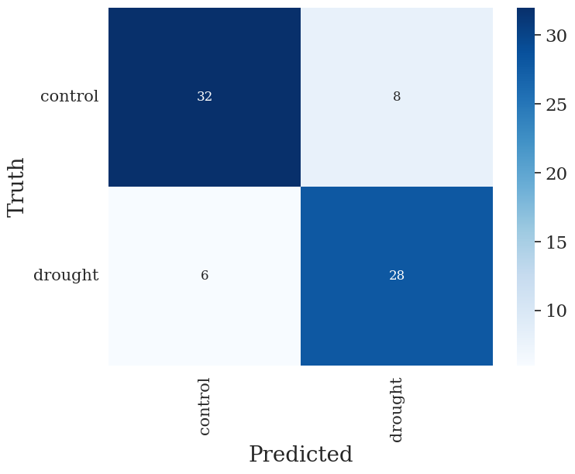
Satellite – Venus (SVM)
Test Accuracy: 0. 81
Test Precision: 0.81
Test Recall: 0.81
Test f1: 0.81

Slide 29
Satellite – Sentinel 2 (SVM)
Test Accuracy: 0. 68
Test Precision: 0.68
Test Recall: 0.68
Test f1: 0.68

